Slide 1
De vernieuwde Sociale Kaart www.desocialekaart.be
Kringbesturendag Axxon
Zaterdag 21/10/2023
Departement Zorg
Team Sociale Kaart en Rechtenverkenner
Christophe Pyra, regiocoördinator Oost-Vlaanderen

Slide 2
Wat is de Sociale Kaart?

Slide 3
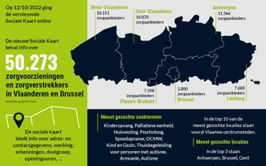
Wat is de Sociale Kaart?
Vrij toegankelijke website: www.desocialekaart.be
Doel: elke burger en hulpverlener informeren over het zorgaanbod in Vlaanderen en Brussel
Steeds in ontwikkeling, zowel inhoudelijk als qua mogelijkheden
Doorheen 2022:
> 2 miljoen gebruikerssessies

Slide 4
Waarvoor de Sociale Kaart gebruiken?
Je zoekt zelf naar hulpverlening
Je verwijst iemand door
Je wil zorgactoren buiten jouw eigen sector leren kennen
Je wil lijsten van zorgactoren bijhouden en gebruiken
Je wil je eigen aanbod bekend maken
Notes:
Een belangrijke functie van de sociale kaart is de doorverwijzing. Als je bijvoorbeeld als arts op zoek bent naar een logopedist, kinesitherapeut of klinisch psycholoog in je buurt of als maatschappelijk werker op zoek bent naar initiatieven voor kinderopvang in je gemeente kan je de sociale kaart raadplegen. De centrale databank zorgt ervoor dat je op een vlotte manier de juiste gegevens vindt en die meteen kan doorsturen naar jouw cliënt of patiënt.
De sociale kaart is een intersectorale tool, waardoor de verschillende zorgactoren via de sociale kaart, niet alleen hun eigen sector maar ook andere sectoren, waarin ze vaak minder thuis zijn, beter leren kennen.
Door gebruik te maken van de sociale kaart, hoef je zelf geen lijsten meer bij te houden van verschillende zorgverleners, hoef je geen eigen lokale sociale kaart te maken. Je vindt alles terug op 1 centrale plaats.

Slide 5
Wie gebruikt de Sociale Kaart?
Burgers
Doorverwijzers/hulpverleners
Overheid
Onderwijs
Zorgverleners

Slide 6
Voordelen van de Sociale Kaart
Alle zorgaanbod op één plaats
Overheidsinitiatief:
Kwaliteitscriteria ‘scope’
Koppeling aan authentieke bronnen (o.a. erkenningsgegevens en VKBO)
Diverse mogelijkheden tot hergebruik van de gegevens:
Fiches en resultaatslijsten afdrukken of doorsturen
Jouw favoriete fiches opslaan (en delen)
Jouw favoriete zoekopdrachten opslaan (en delen)
Concept ‘Sociale Kaart op maat’ (bv. sub-sites bij sommige ELZ)

Slide 7
Wie zit achter de Sociale Kaart?

Slide 8
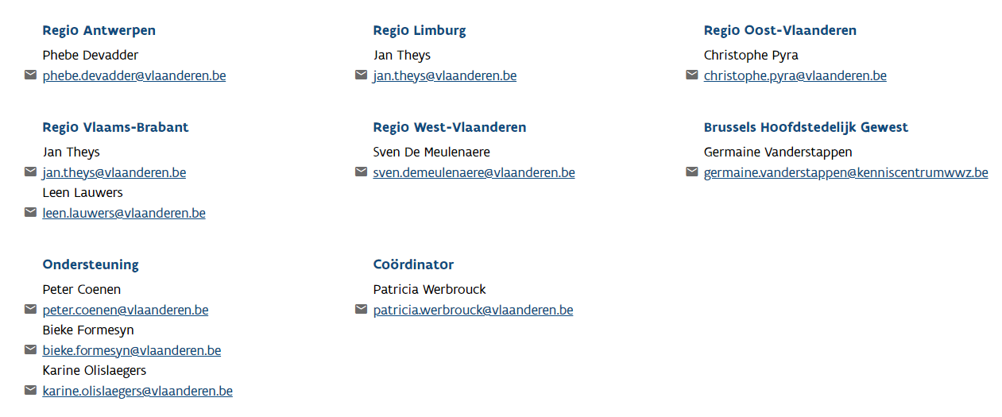

Slide 9
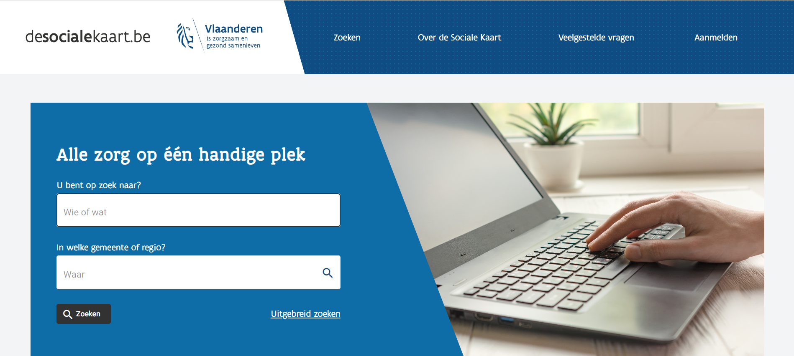
Een blik op de Sociale Kaart
www.desocialekaart.be

Slide 10
Wat is SOKA / contactgegevens team Sociale Kaart en Rechtenverkenner
Inloggen met digitale sleutel voor meer mogelijkheden
FAQ + instructievideo’s
Zoekmethode 1

Slide 11
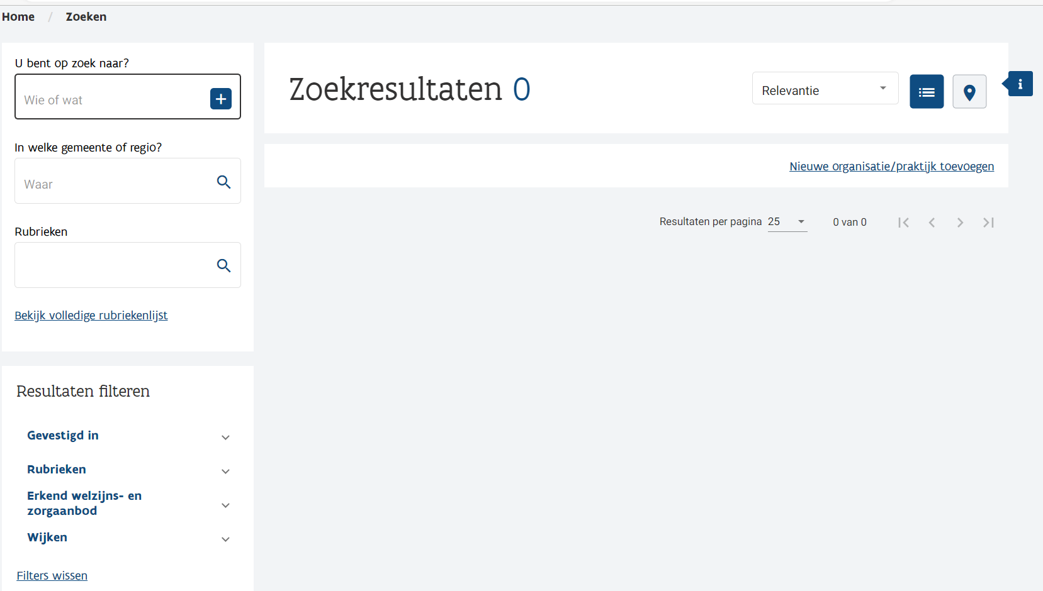
Meest gericht zoeken door gebruik ‘rubriekenlijst’
Meer gericht zoeken door gebruik van filters

Slide 12
Sorteren volgens voorkeur
Lijst- of kaartweergave resultaten

Slide 13
19 rubrieken + subcategorieën

Slide 15
Niet enkel op basis van ligging, maar ook volgens werkingsgebied !
Meer info via doorklikken op naam

Slide 17
Extra mogelijkheden ‘aanmelden’:
Favorietenlijst aanleggen met titels
Fiches downloaden/(deels)afdrukken/(deels)doorsturen
Zorgverlenersfiche koppelen aan organisatie
Suggestie tot wijziging doen
Beheer van fiche in handen nemen

Slide 18
"Goh, fijn dat we nu weten hoe we moeten opzoeken, maar het zou voor ons toch gemakkelijk zijn mochten we de dingen die we het meest nodig hebben met één druk op de knop kunnen vinden" ​
​

Slide 19
De SOKA op maat van ELZ Dender-Zuid
https://www.desocialekaart.be/subsites/elzdenderzuid

Slide 20
Via link kom je in reeds gefilterde sociale kaart terecht

Slide 22
Vragen, opmerkingen, zelf aan de slag gaan?

Slide 23
Jouw fiche(s) beheren als ‘zorgverlener’

Slide 24
Inhoud
Aanmelden ‘als zorgverlener’
Hoe pas je als zorgverlener in de databankstructuur?
Hoe zet je jezelf op www.desocialekaart.be?
‘Zorgverlenerfiche’: jouw professionele gegevens
Jouw ‘aanbod’ koppelen aan een ‘praktijkfiche’
Wat als je zelf ‘uitgenodigd’ wordt bij een praktijkfiche?
Wat als je stopt bij een praktijk?
Wat als je volledig stopt als zorgverlener?

Slide 25
1. Aanmelden ‘als zorgverlener’

Slide 26
Aanmelden: ‘als professioneel zorgverlener’ of ‘als burger’?
Aanmelden ‘als professioneel zorgverlener’
= voor de erkende gezondheidszorgberoepen met RIZIV-nummer
Bijvoorbeeld: huisarts, apotheker, diëtist, (thuis)verpleegkundige,…
Aanmelden ‘als burger’
= voor alle anderen, bijvoorbeeld:
Secretariaatsmedewerker van de dokterspraktijk
BOV-coach, tabakoloog,…
Osteopaat, klinisch seksuoloog
Maatschappelijk werker
Vrijwilliger van een zelfhulpgroep
‘Iedereen‘
Notes:
Alle gegevens, van zowel zorgvoorzieningen als zorgverleners zijn verzameld in 1 centrale, gestructureerde brondatabank en dit voor heel Vlaanderen en Brussel. ​De sociale kaart neemt minimaal de erkende zorgaanbieders en hun zorgactiviteiten op, maar kan ook niet-erkende initiatieven opnemen die in de lijn liggen van de beleidsdoelstellingen van de Vlaamse overheid.
​
Het blijft een grote uitdaging om de sociale kaart actueel en volledig te houden. Daarvoor gebruikt het team sociale kaart bestaande overheidsbronnen waar al gegevens van zorgaanbieders in zitten en doen we beroep op de zorgaanbieders zelf om hun gegevens actueel te houden.
We noemen dit het principe van de gedeelde verantwoordelijkheid: overheid en zorgaanbieders werken samen aan een actuele sociale kaart. Met een gratis account enz. (deel van tekst infra)
​Daarnaast werkt de sociale kaart nauw samen met partners die gepokt en gemazeld zijn in het werkveld: de eerstelijnszones, beroepsverenigingen, collega’s van het Agentschap Opgroeien, maar evengoed met onze contacten bij lokale besturen of (belangenorganisaties?).
Die partners geven ons veel inhoudelijke input over hun sector en met hen bekijken we hoe de gegevens van zorgaanbieders zo optimaal mogelijk op de sociale kaart kunnen verschijnen.​

Slide 28
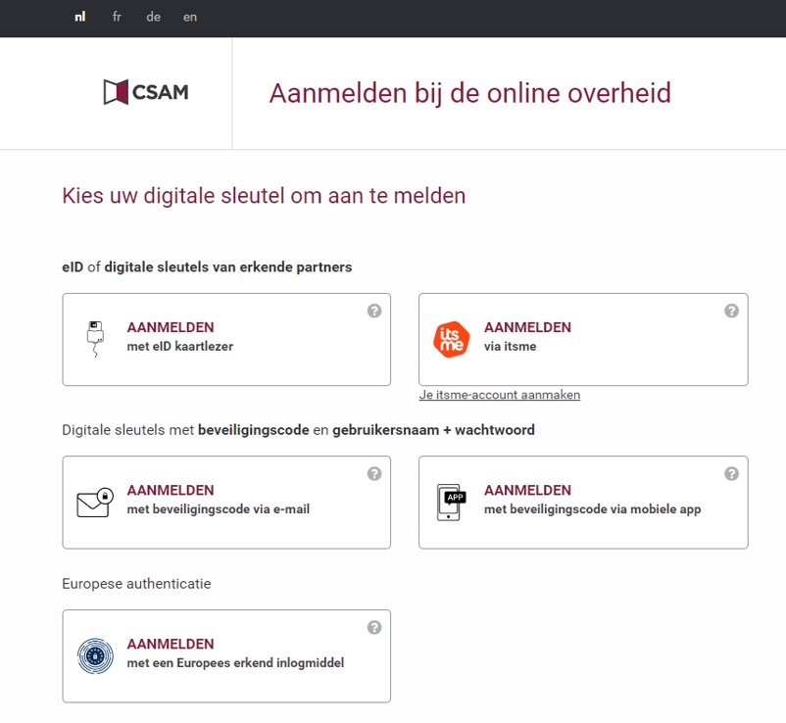

Slide 29
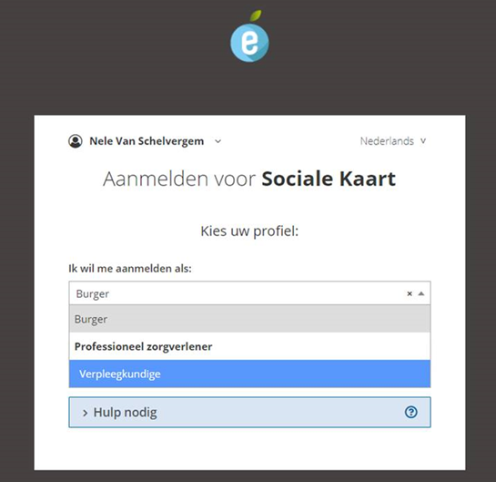

Slide 30
Vaak gestelde vragen bij het inloggen ‘als professioneel zorgverlener’:
1. “Welke van mijn gegevens worden ingeladen?”
Jouw officiële naam en voornaam
+ onzichtbaar voor anderen: jouw rijksregisternummer
Check: is er een gezondheidszorgberoep dat jij mag uitoefenen?
Actief RIZIV-nr? (indien relevant)
Actief visum?
Jouw professionele gegevens (ev. RIZIV-nr, beroepsgroep & bijhorende diploma’s, kwalificatie- of bevoegdheids(code), conventiestatus)
2. “Welk mailadres geef ik op als ik inlog ‘als zorgverlener’?”
Geef het mailadres op waarop je communicatie rond de Sociale Kaart wilt ontvangen (dus: doorgaans jouw persoonlijke werkmailadres)
Notes:
Alle gegevens, van zowel zorgvoorzieningen als zorgverleners zijn verzameld in 1 centrale, gestructureerde brondatabank en dit voor heel Vlaanderen en Brussel. ​De sociale kaart neemt minimaal de erkende zorgaanbieders en hun zorgactiviteiten op, maar kan ook niet-erkende initiatieven opnemen die in de lijn liggen van de beleidsdoelstellingen van de Vlaamse overheid.
​
Het blijft een grote uitdaging om de sociale kaart actueel en volledig te houden. Daarvoor gebruikt het team sociale kaart bestaande overheidsbronnen waar al gegevens van zorgaanbieders in zitten en doen we beroep op de zorgaanbieders zelf om hun gegevens actueel te houden.
We noemen dit het principe van de gedeelde verantwoordelijkheid: overheid en zorgaanbieders werken samen aan een actuele sociale kaart. Met een gratis account enz. (deel van tekst infra)
​Daarnaast werkt de sociale kaart nauw samen met partners die gepokt en gemazeld zijn in het werkveld: de eerstelijnszones, beroepsverenigingen, collega’s van het Agentschap Opgroeien, maar evengoed met onze contacten bij lokale besturen of (belangenorganisaties?).
Die partners geven ons veel inhoudelijke input over hun sector en met hen bekijken we hoe de gegevens van zorgaanbieders zo optimaal mogelijk op de sociale kaart kunnen verschijnen.​

Slide 31
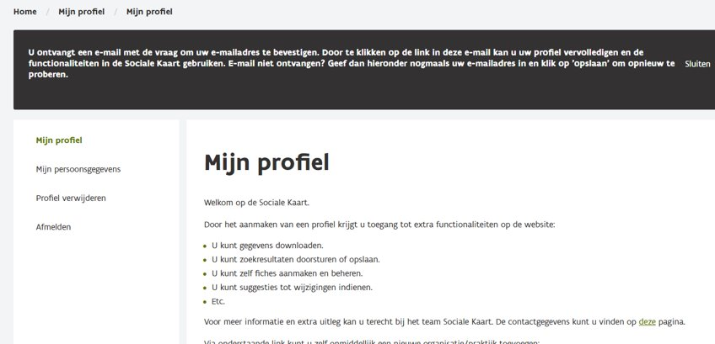
Eenmalig: e-mailadres ingeven
= in functie van beheer, aanleveren van aangevraagde exports,…

Slide 32
Je aangevraagde ‘gebruikersprofiel’ activeren via het linkje in de e-mail:
=

Slide 33
Gebruikersprofiel klaar voor gebruik!

Slide 34
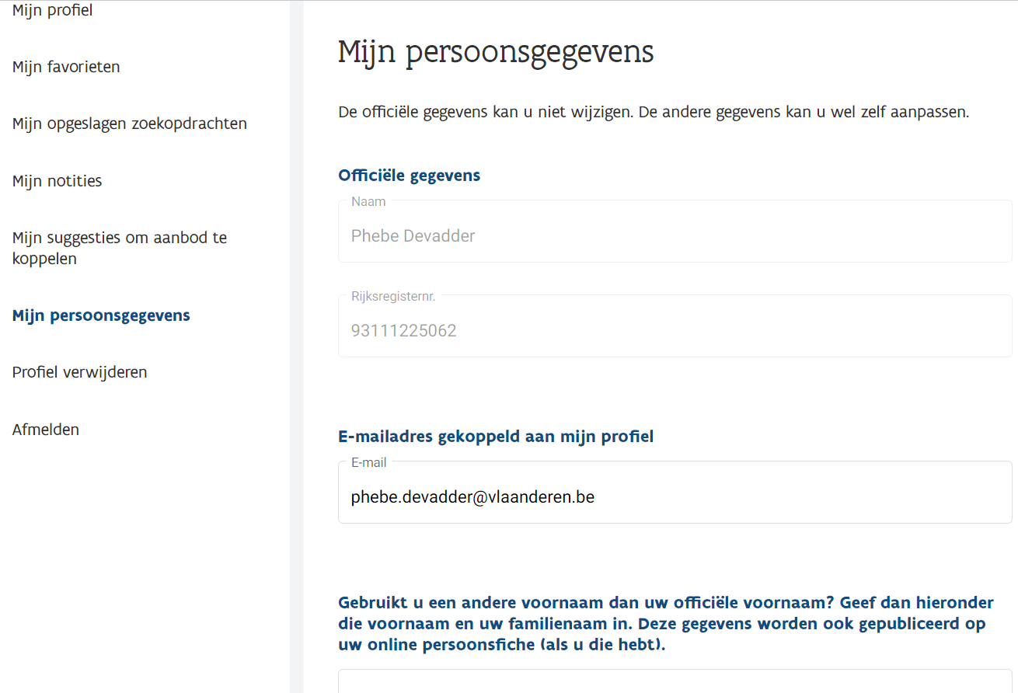
TIP: heet je officieel Albert Segers, maar… …kent iedereen jou als Bert Segers?

Slide 35
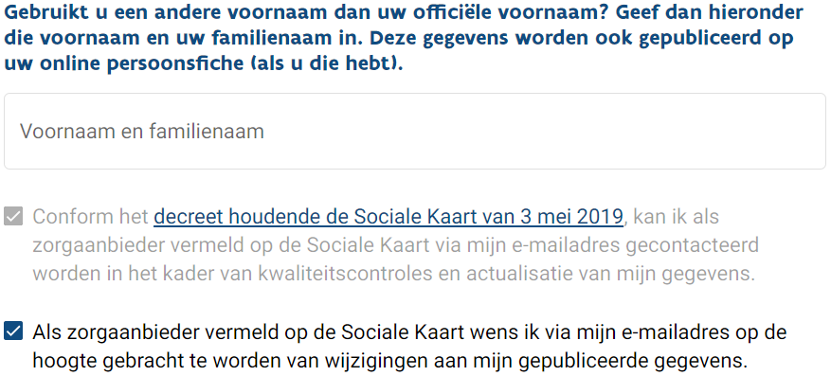
TIP: heet je officieel Albert Segers, maar… …kent iedereen jou als Bert Segers?

Slide 36
2. Hoe pas je als zorgverlener in de databankstructuur?

Slide 37
Fictieve voorbeelden…
ZORGVERLENER
AANBOD
Nele Van Schelvergem is erkend als verpleegkundige.
Zij oefent dit beroep uit bij groepspraktijk Het Warmste Team.
PRAKTIJK
ZORGVERLENER
AANBOD
Marc Creemers is erkend als huisarts.
Hij oefent dit beroep uit in zijn solopraktijk en bij Het Warmste Team.
PRAKTIJKEN

Slide 38
Vertaald in ‘fiches’:
Een zorgverlener…
…biedt een bepaald ‘aanbod’ (beroepsgroep)
…in één of meerdere ‘praktijken’
Zorgverlenerfiche
Aanbodfiche
Praktijkfiche

Slide 39
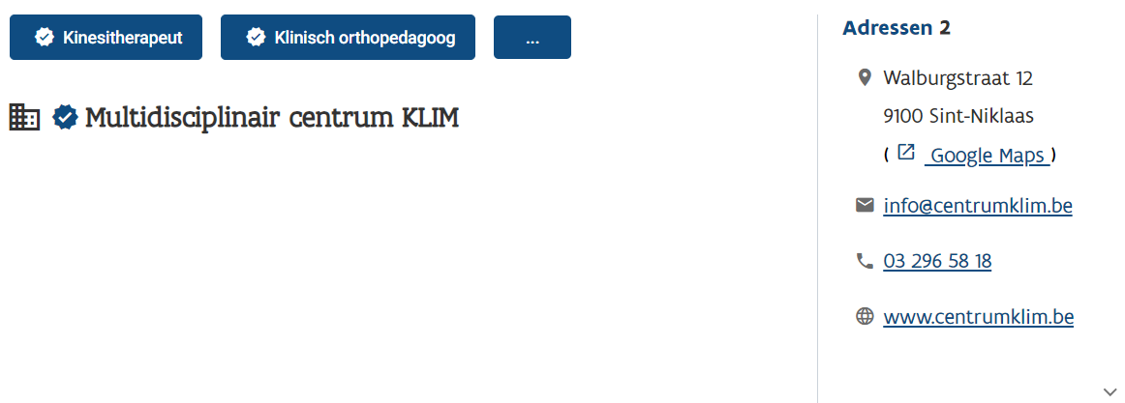
Vertaald in een concreet voorbeeld:

Slide 40
Praktijkfiche met meerdere ‘aanbodblokjes’:

Slide 41
Aanbodblokje ‘kinesitherapeut’ binnen KLIM:

Slide 42
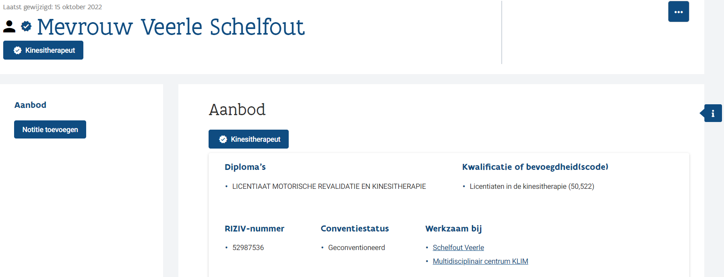
Zorgverlenersfiche van één van de kinesitherapeuten:

Slide 43
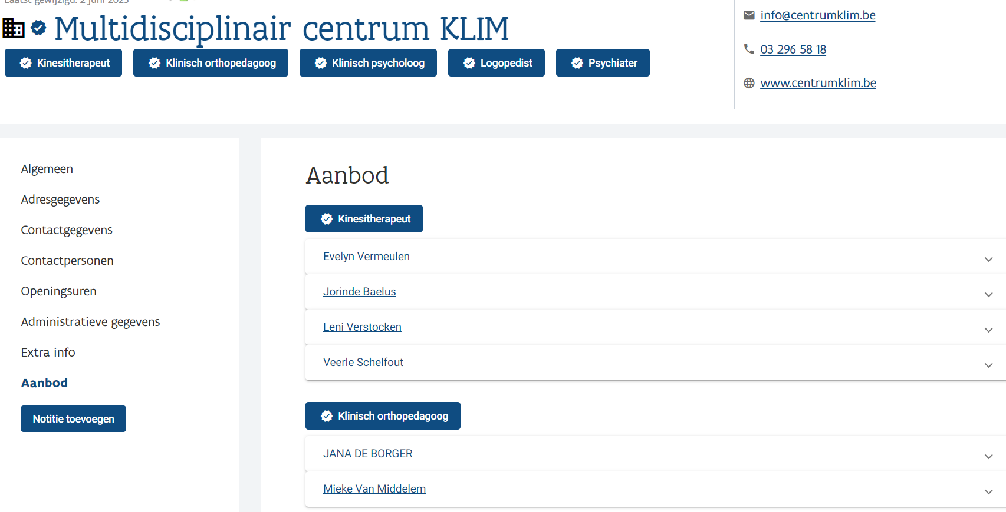
Of in één oogopslag:

Slide 44
3. Oké. En hoe krijg ik mezelf op die manier op de Sociale Kaart?

Slide 45
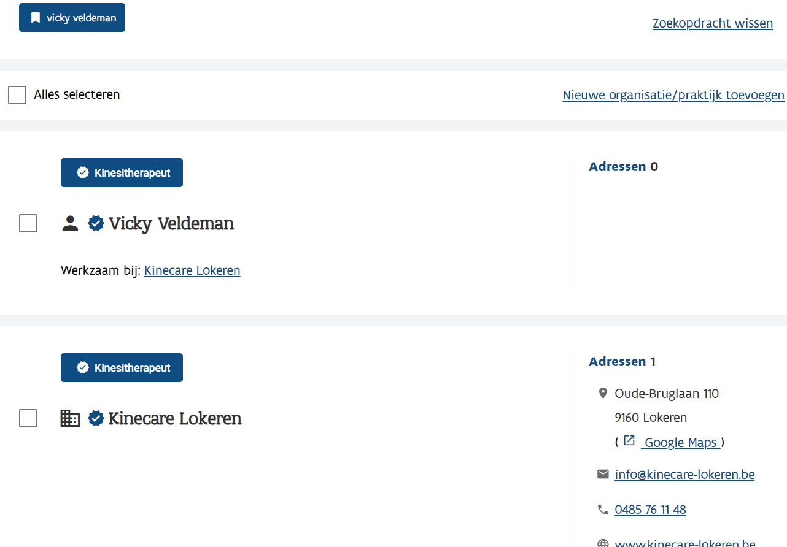
Vraag 1: sta ik al (correct) op de Sociale Kaart?
Staat er al een ‘zorgverlenerfiche’ van mij online?
Ben ik met mijn aanbod gekoppeld aan mijn ‘praktijkfiche(s)’?

Slide 46
3.1. Mijn zorgverlenersfiche

Slide 48
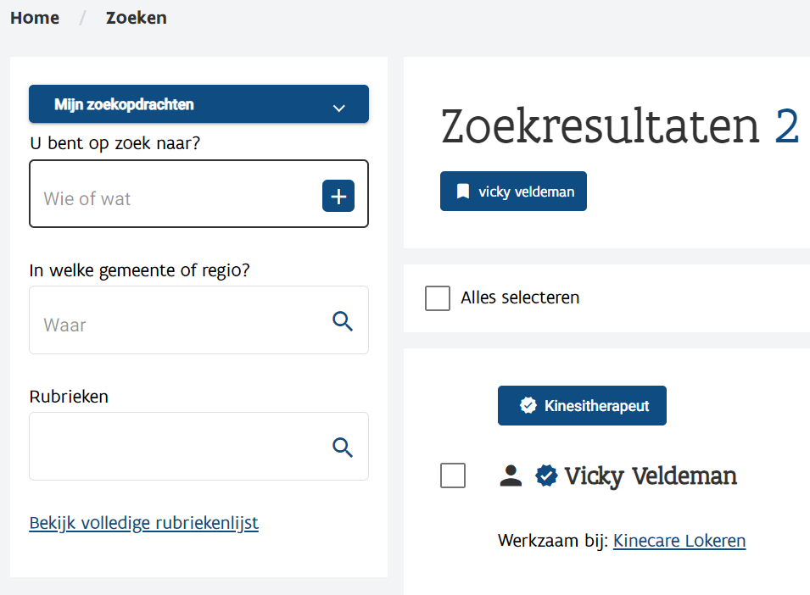
“Ja, mijn zorgverlenersfiche staat al online”

Slide 49
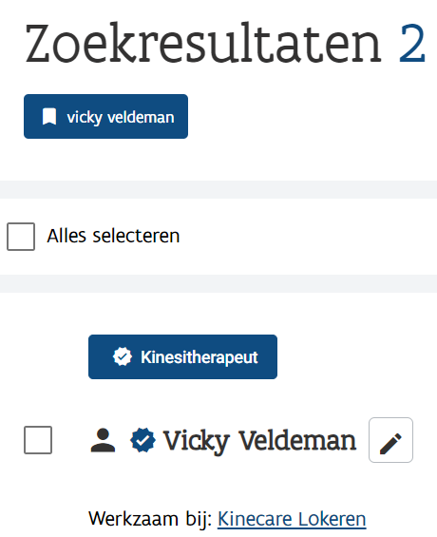
Jouw zorgverlenersfiche aanvullen, aanpassen,...?
Ofwel fiche openklikken => (rechtsboven) =>
Ofwel naar tabblad ‘Mijn fiches’ en dan

Slide 50
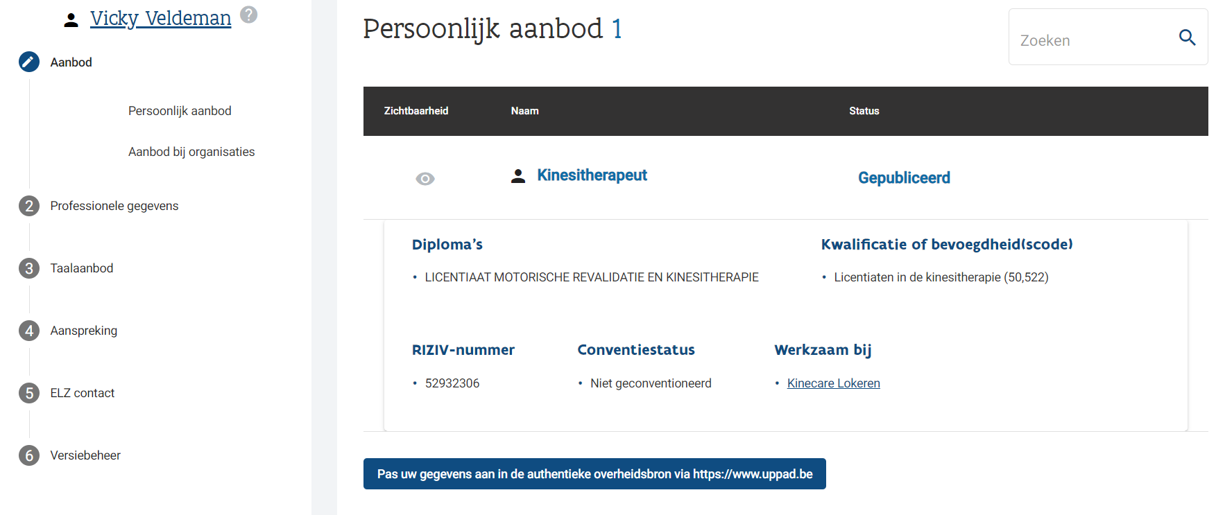
Fout in de authentieke bron?

Slide 51
Naar beneden scrollend:

Slide 52
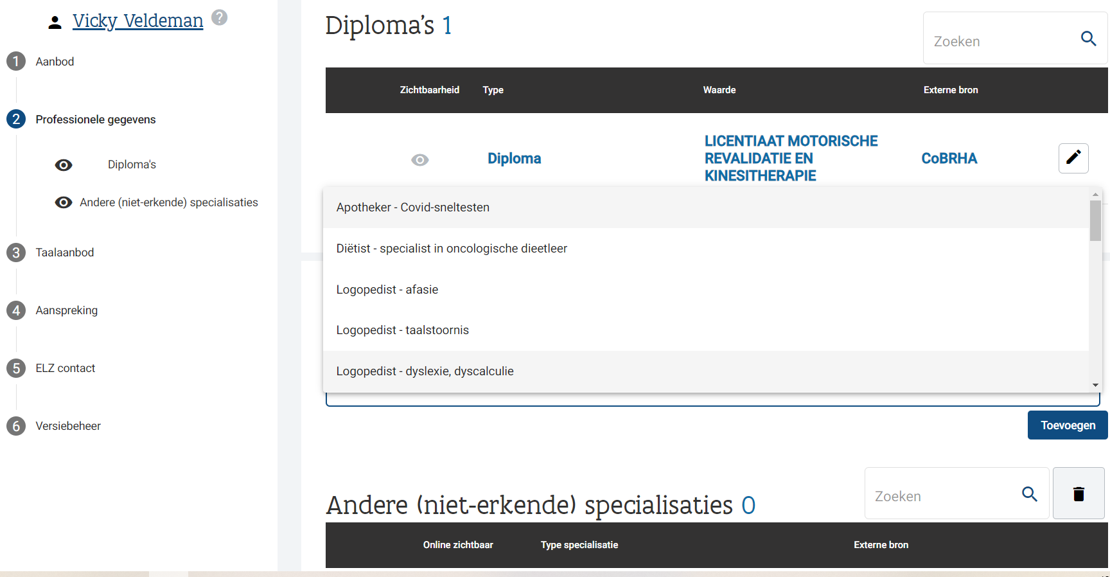

Slide 53
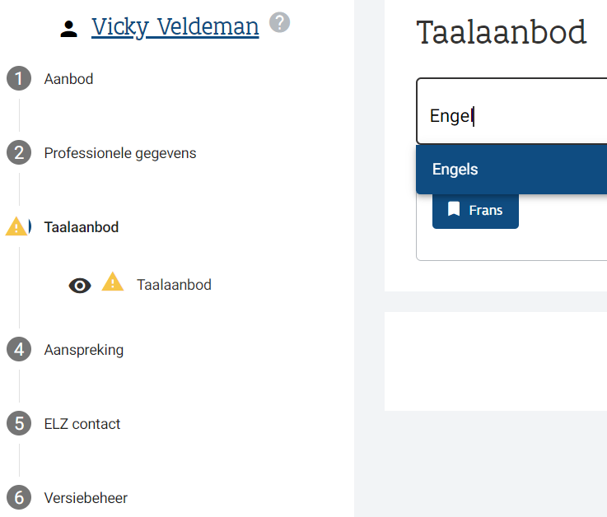

Slide 54
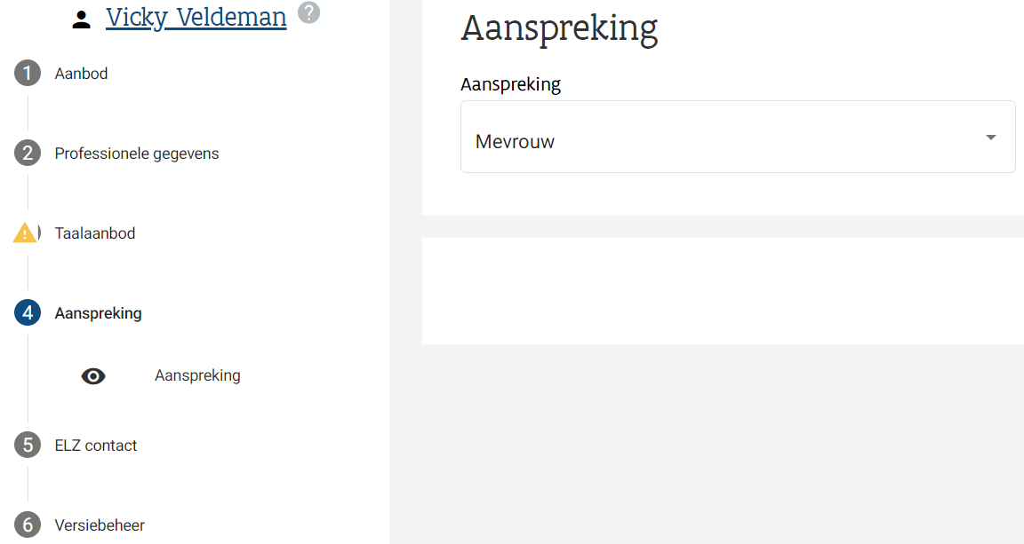

Slide 55
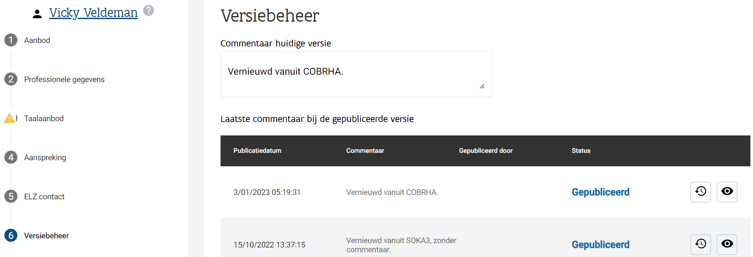

Slide 56
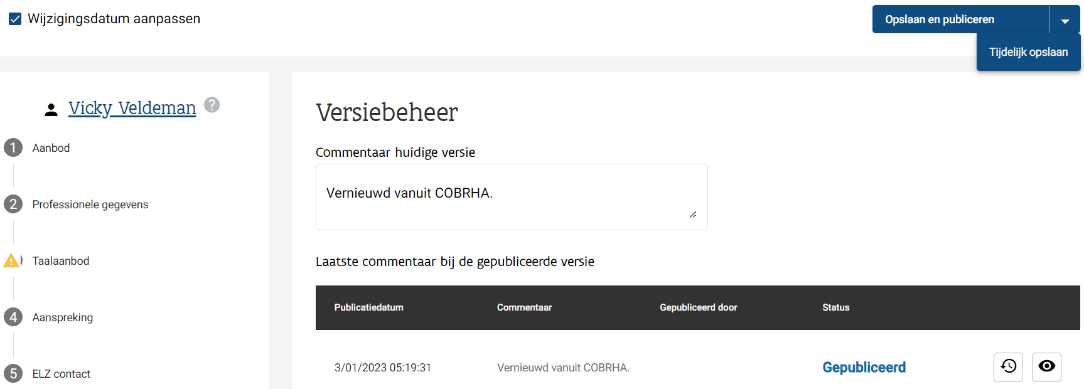

Slide 58
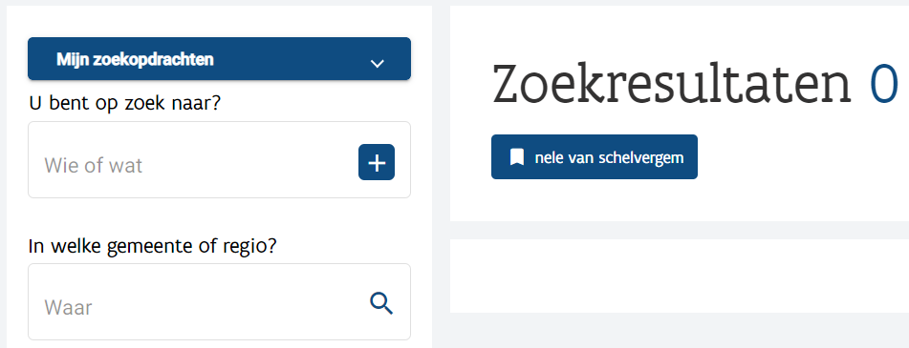
“Neen, mijn zorgverlenersfiche staat nog niet online”

Slide 59
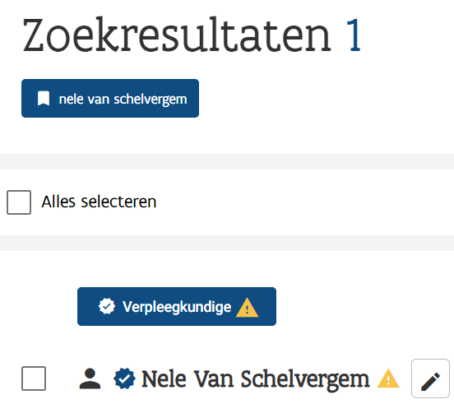

Slide 60
3.2. Jezelf als ’zorgverlener’ koppelen aan een ‘praktijkfiche’

Slide 61
Drie mogelijke situaties:
KLAAR:
Praktijkfiche staat online + mijn aanbod is er al aan gekoppeld
BIJNA KLAAR:
Praktijkfiche staat online, maar ik moet mijn aanbod nog koppelen
PRAKTIJKFICHE AANMAKEN:
Er is nog geen praktijkfiche

Slide 63
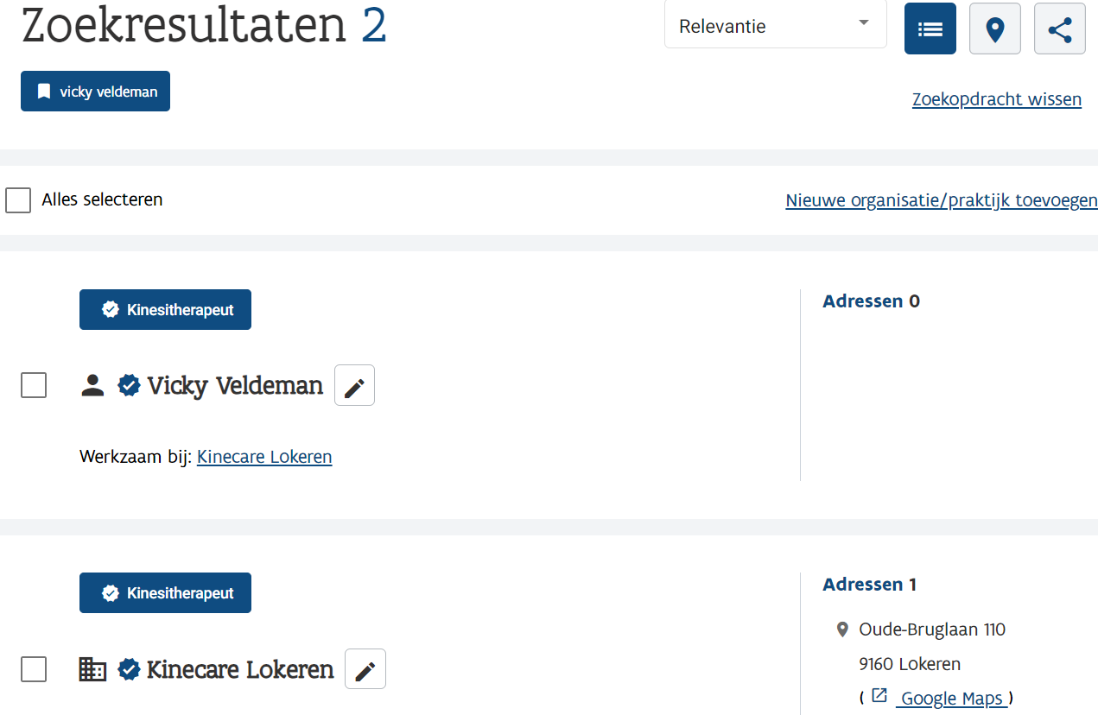
“KLAAR: de praktijkfiche staat online + mijn aanbod is er al aan gekoppeld”

Slide 64
De praktijkfiche aanvullen, aanpassen,...?
Als je beheerrechten hebt op die praktijkfiche:
Ofwel fiche openklikken => (rechtsboven) =>
Ofwel naar tabblad ‘Mijn fiches’ en dan
Als je géén beheerrechten hebt op die praktijkfiche:
Ofwel fiche openklikken => (rechtsboven) =>
Ofwel fiche openklikken => (rechtsboven) =>

Slide 66
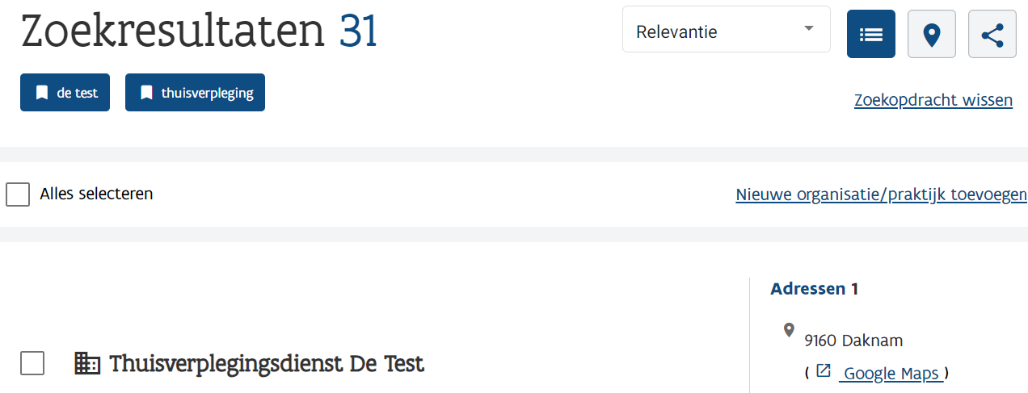
“BIJNA KLAAR: de praktijkfiche staat online, maar ik moet er mijn aanbod nog aan koppelen”

Slide 69
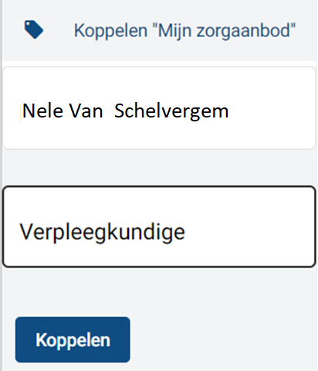

Slide 71
Na goedkeuring door Team Sociale Kaart (of…):

Slide 73
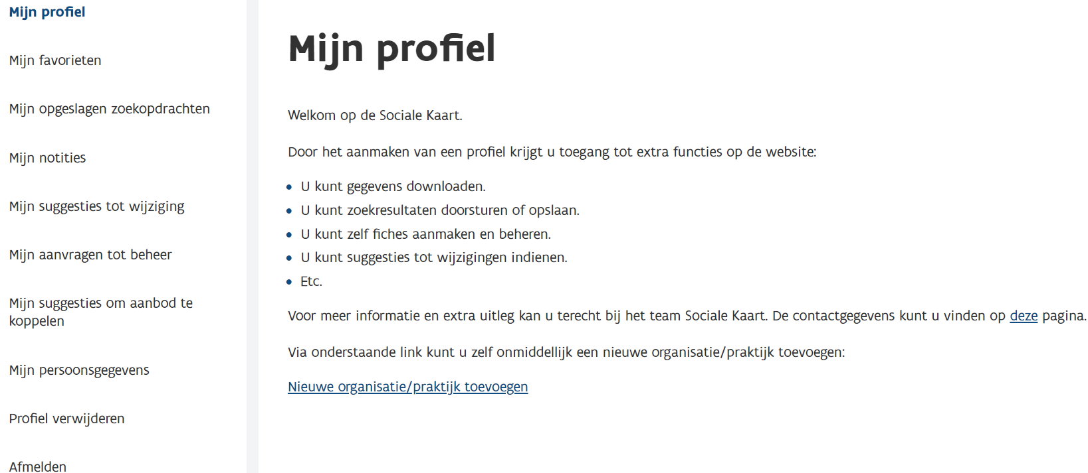
“ZELF EEN PRAKTIJKFICHE AANMAKEN, want de praktijkfiche bestaat nog niet…”
Of:

Slide 74
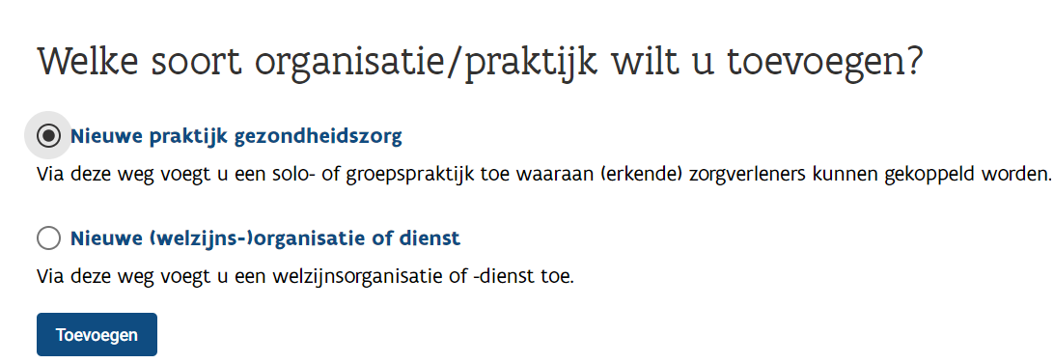

Slide 76
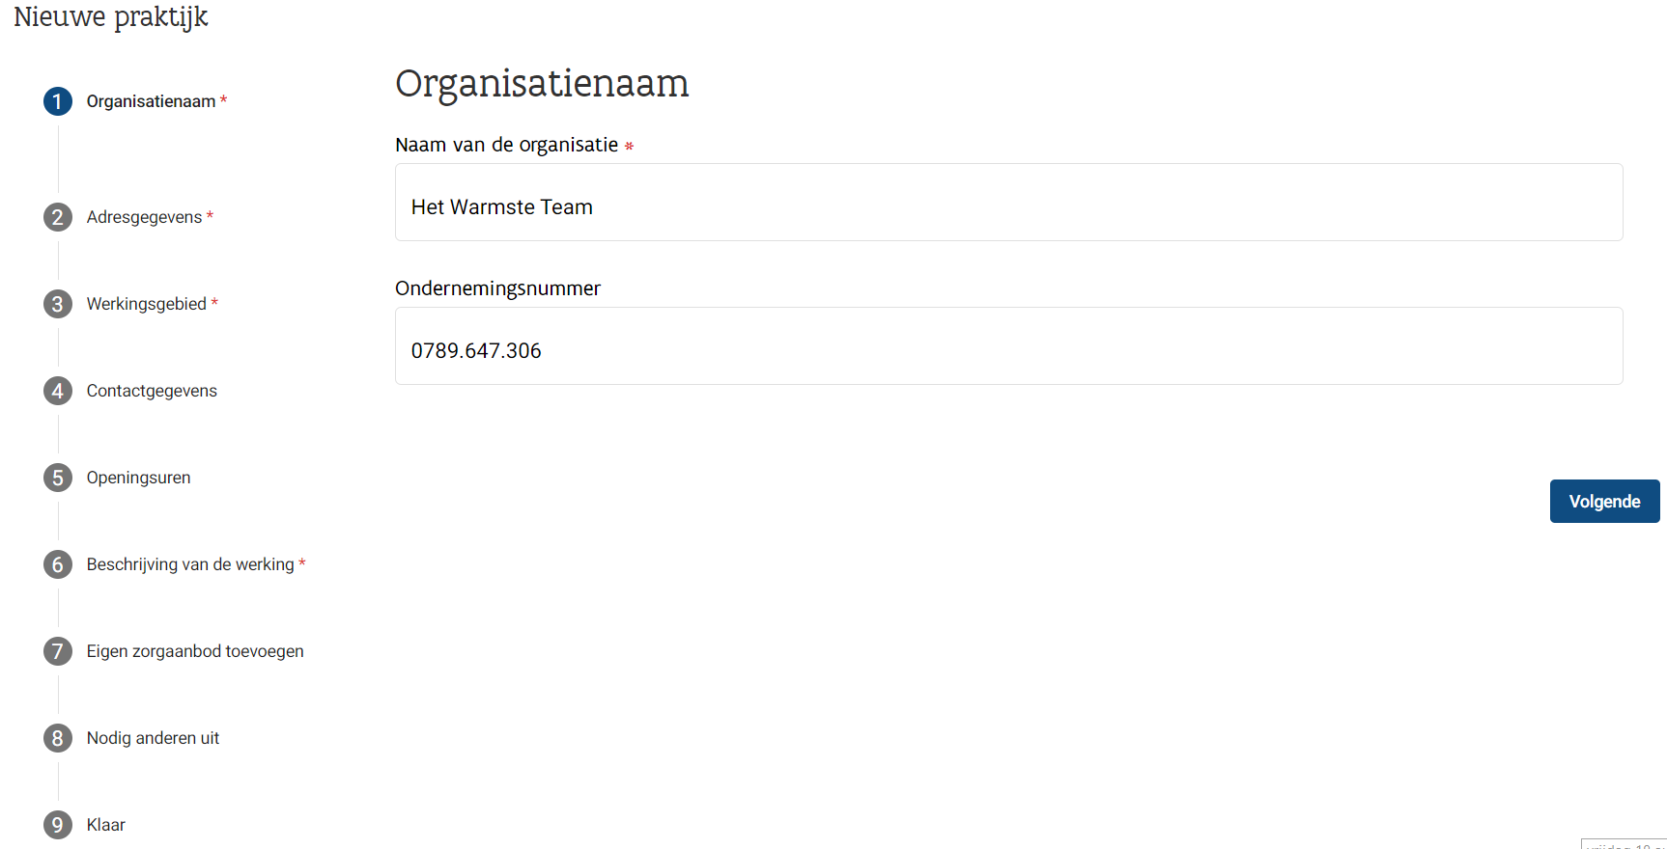

Slide 77
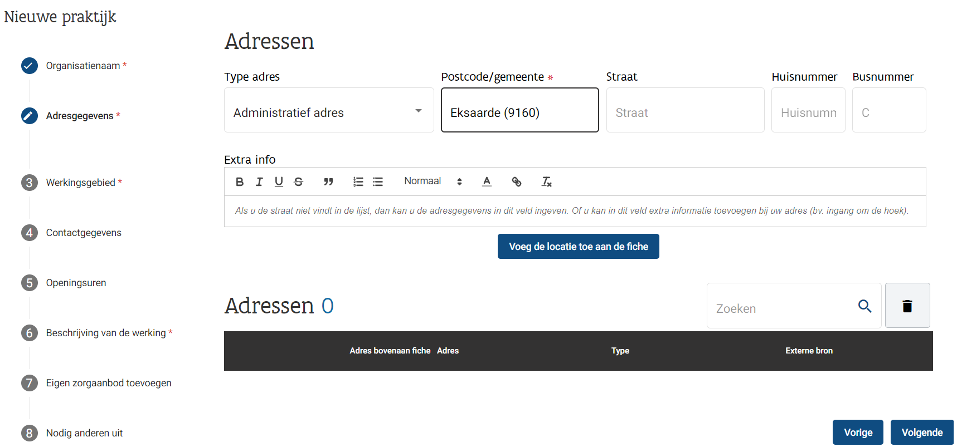

Slide 78
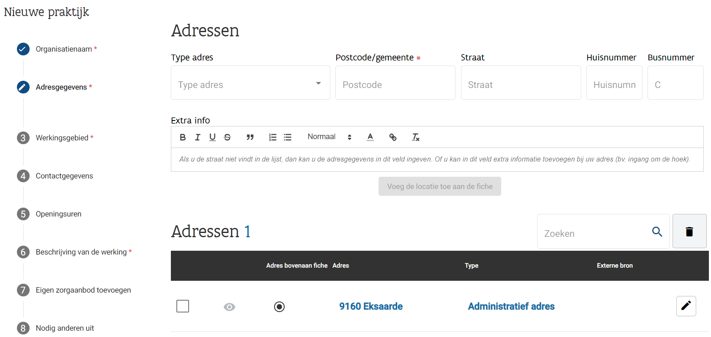

Slide 79
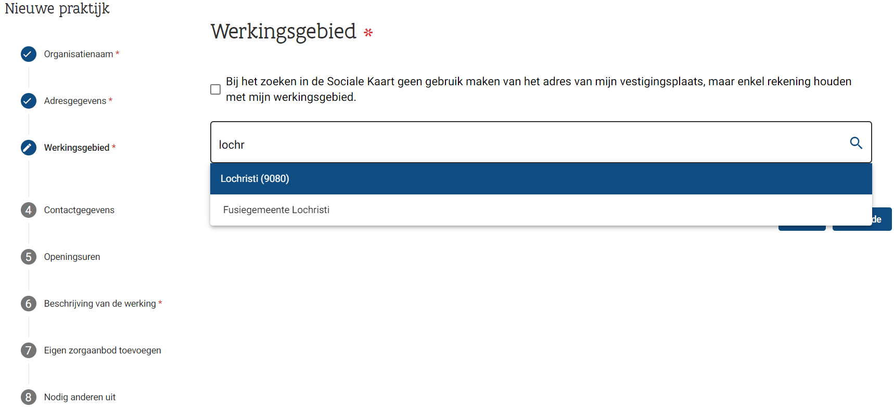

Slide 80
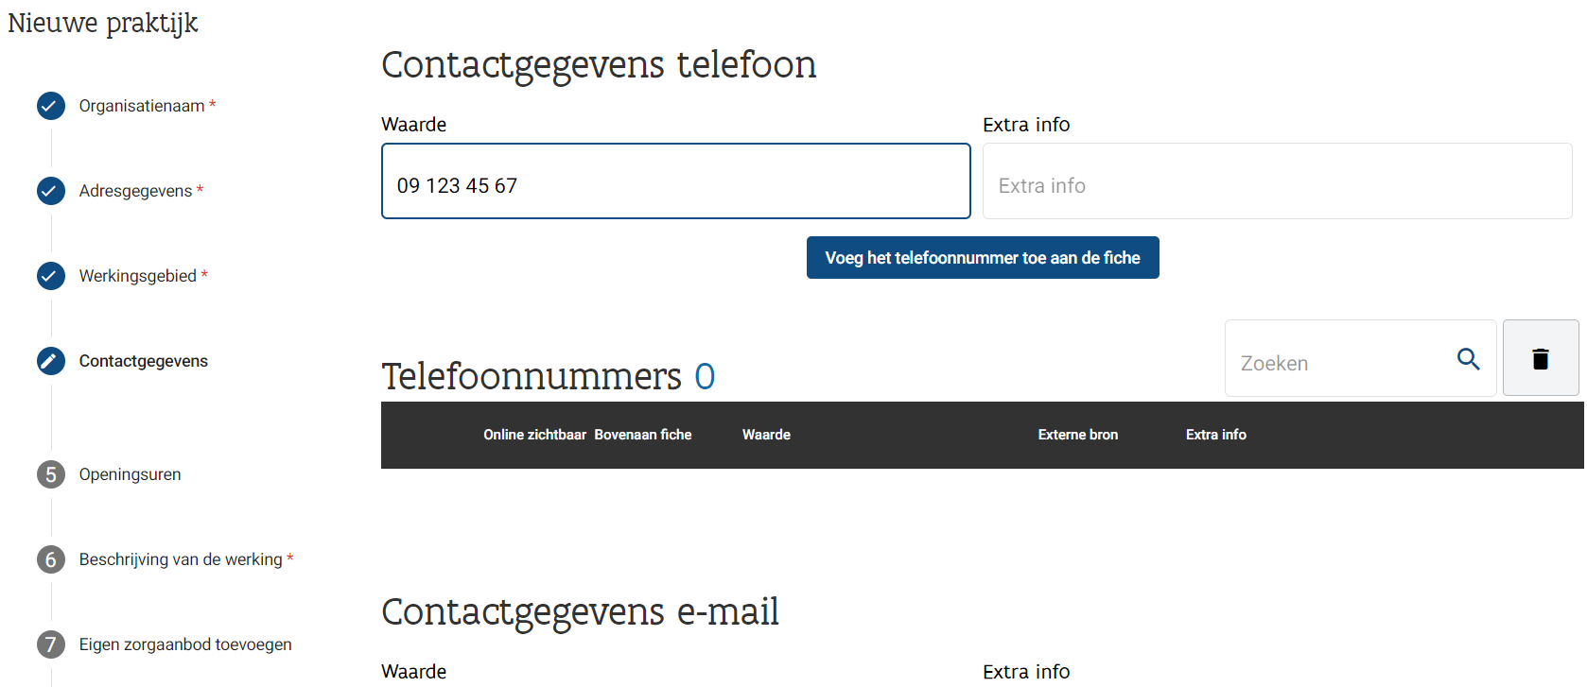

Slide 81
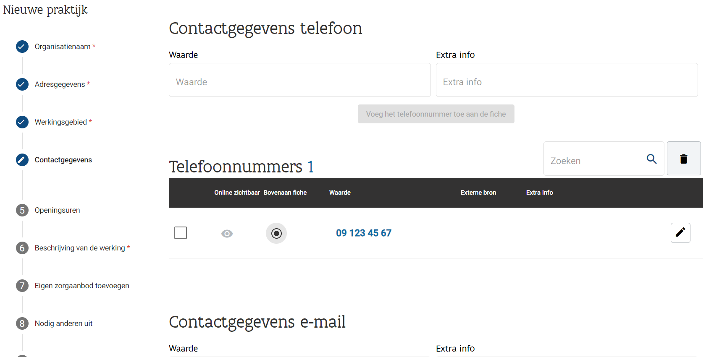

Slide 82
Voorkeur aanduiden bij meerdere tel-nrs. (idem bij e-mailadressen, websites, adressen, organisatienaam,…)

Slide 83
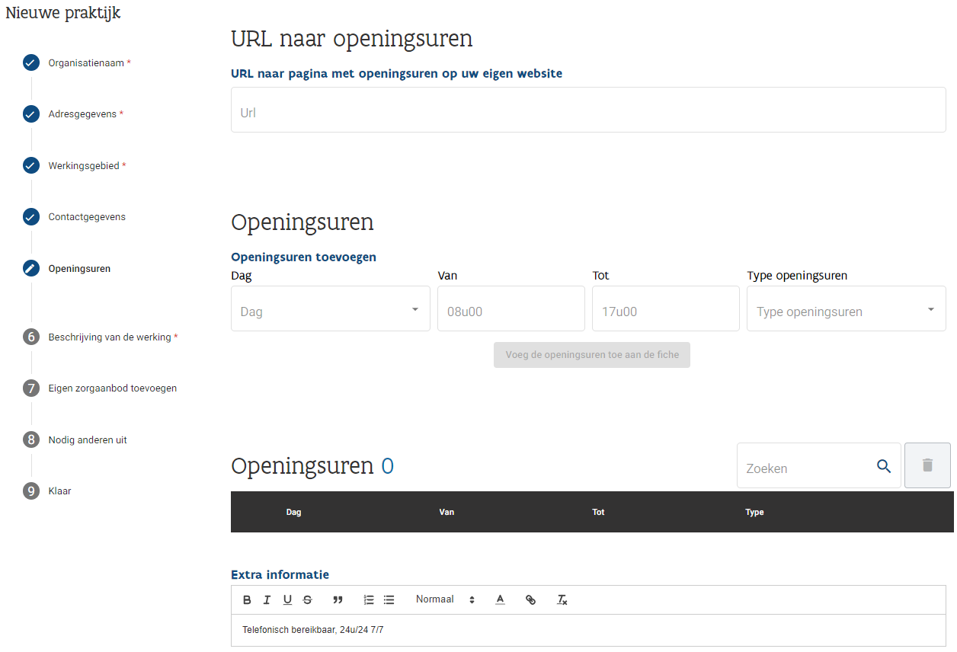

Slide 84
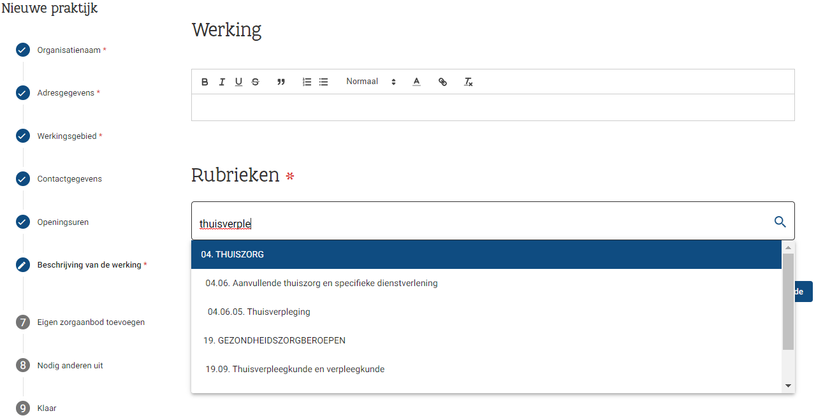

Slide 85
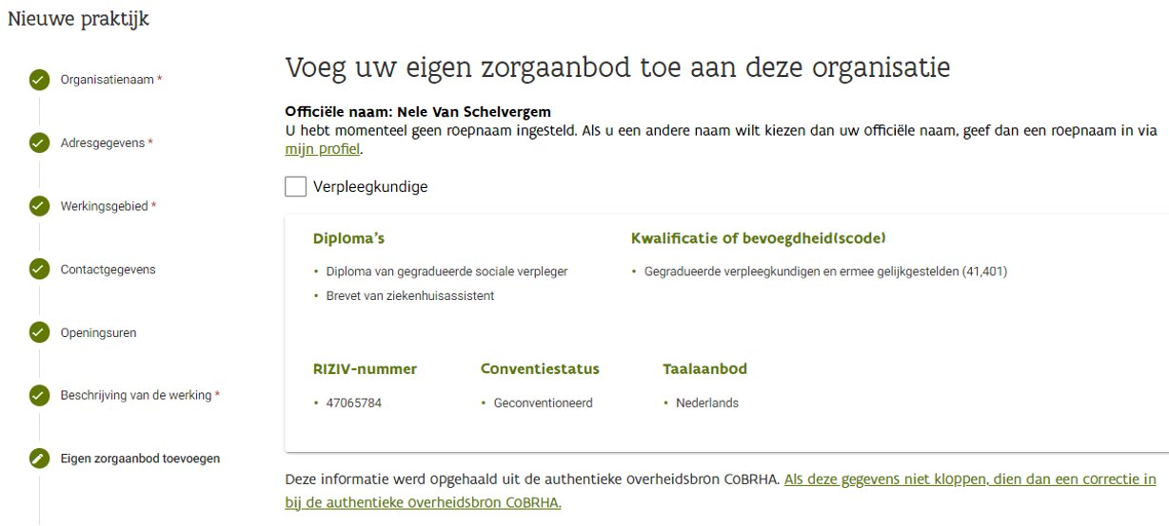
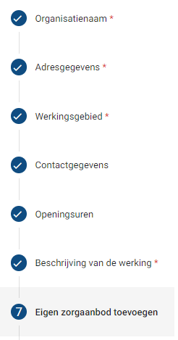
‘Aanbod’ aanvinken om jouw zorgaanbod toe te voegen…

Slide 86
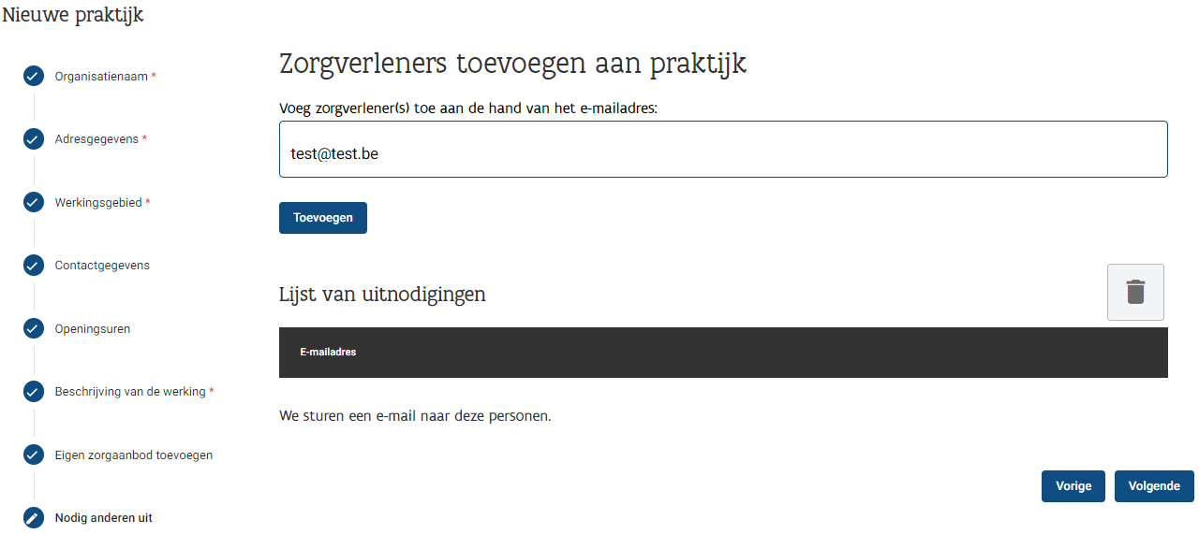
Andere zorgverleners ‘uitnodigen’ om hun ‘aanbod’ te koppelen aan deze praktijk?

Slide 87
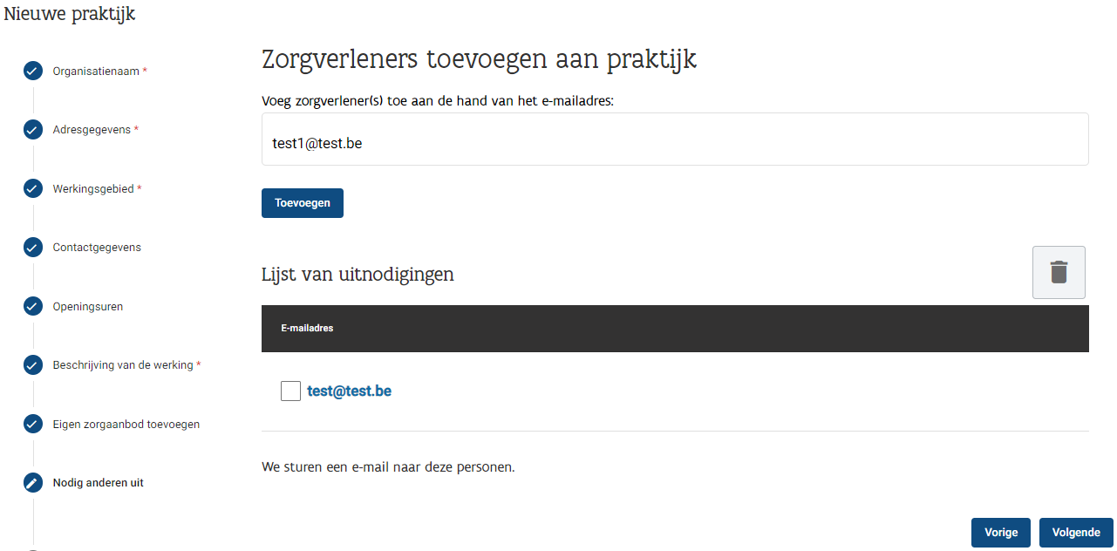

Slide 88
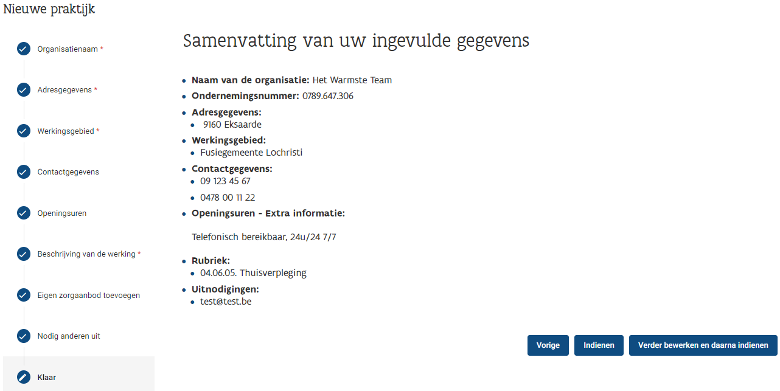

Slide 89
Tevreden?
Graag nog aanvullen met bv. doelgroep, prioritaire
leeftijdscategorie, wijken, contactpersonen, extra aanbod zoals osteopaat, BOV-coach,… ?

Slide 90
Concrete voorbeelden van mogelijke extra aanvullingen in je ‘praktijkfiche’…

Slide 91
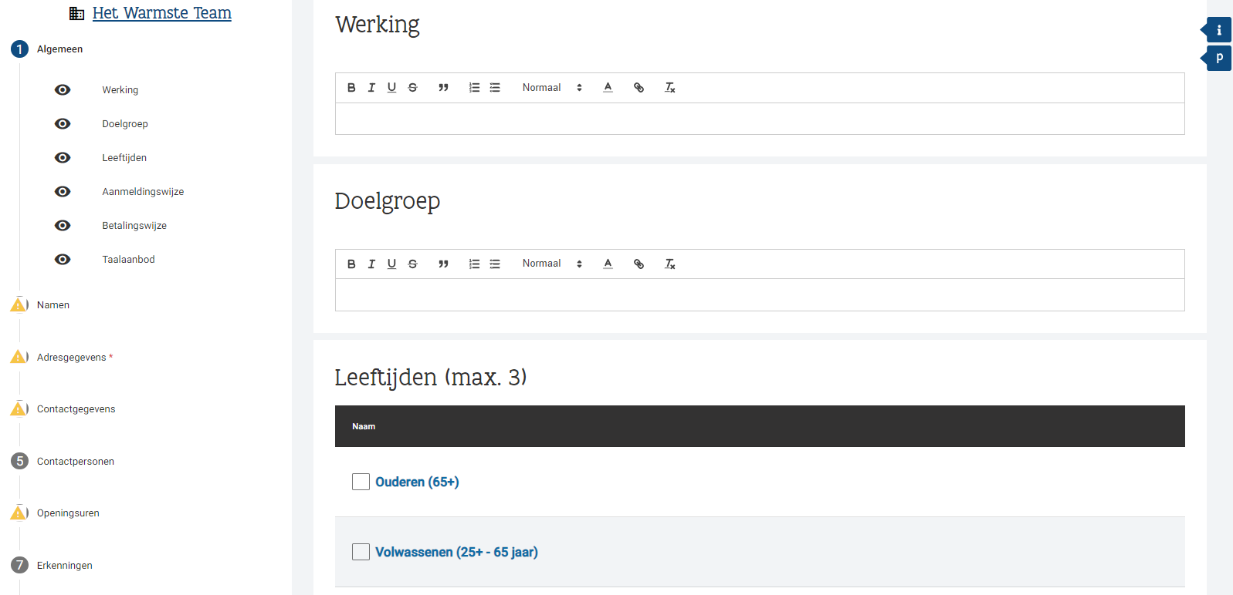

Slide 92
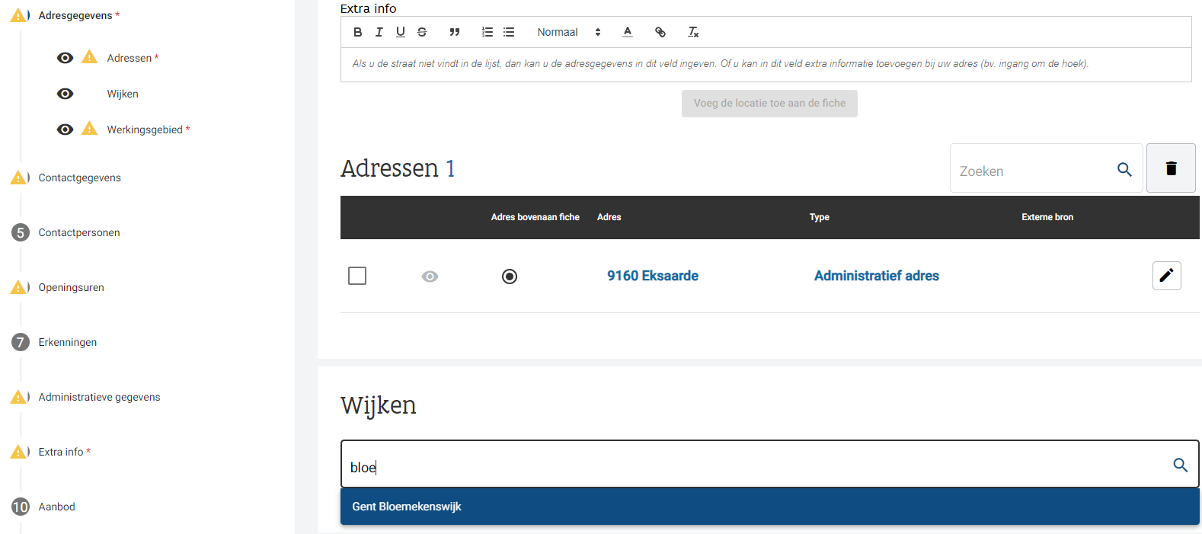

Slide 93
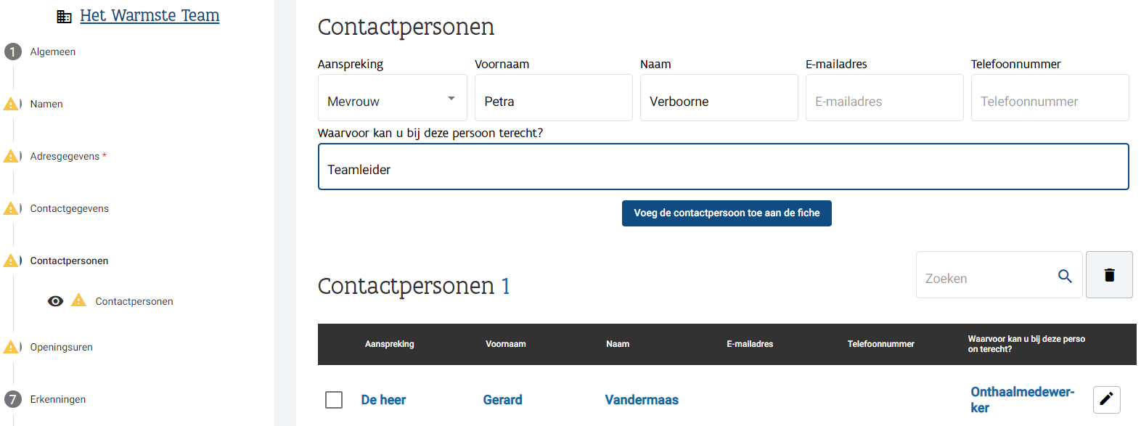

Slide 94
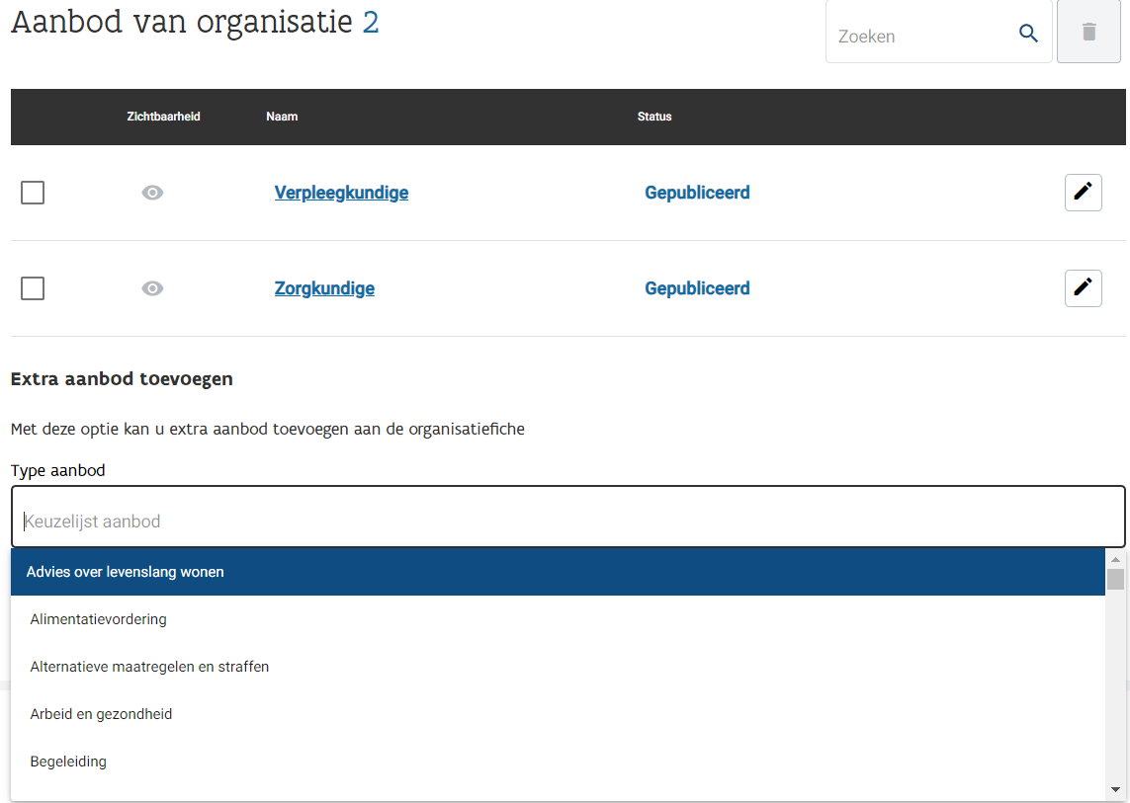

Slide 95
Klaar?

Slide 96
3.3. Wat als je zélf door een praktijk wordt ‘uitgenodigd’ om jouw ‘aanbod’ te koppelen?

Slide 97
Dan ontvang je een mailtje… …en klik je op de link om op de ‘uitnodiging’ in te gaan

Slide 98
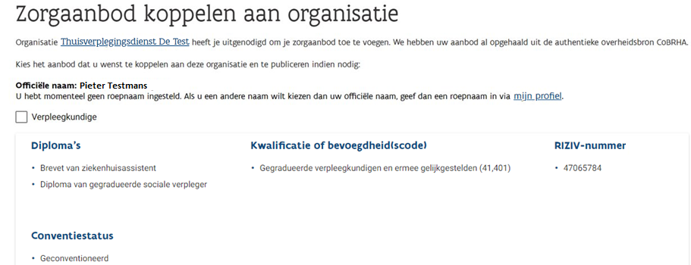
Het ‘aanbod’ aanvinken waarmee je wil gekoppeld worden…

Slide 99
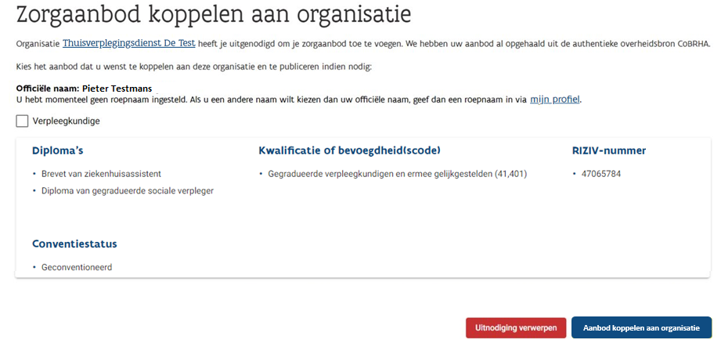
En de koppeling bevestigen:

Slide 100
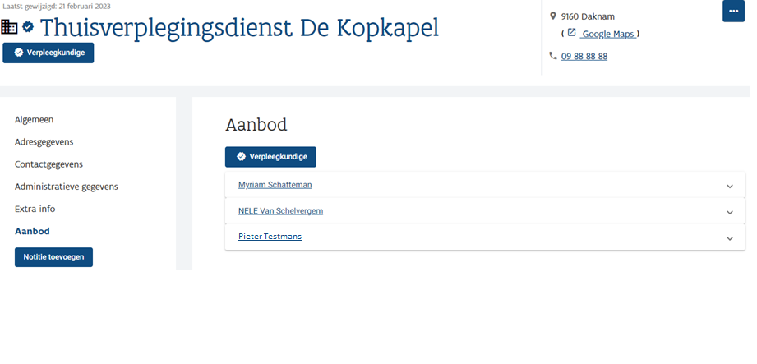
Klaar!

Slide 101
4. Wat als je stopt bij een praktijk?

Slide 102
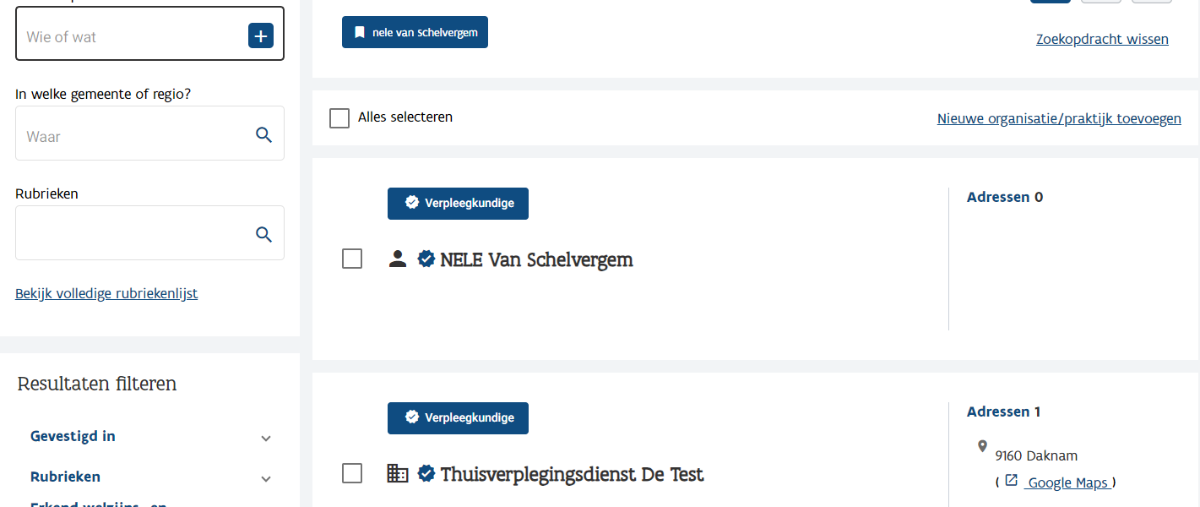
Zoek jouw ‘zorgverlenersfiche’ op:

Slide 103
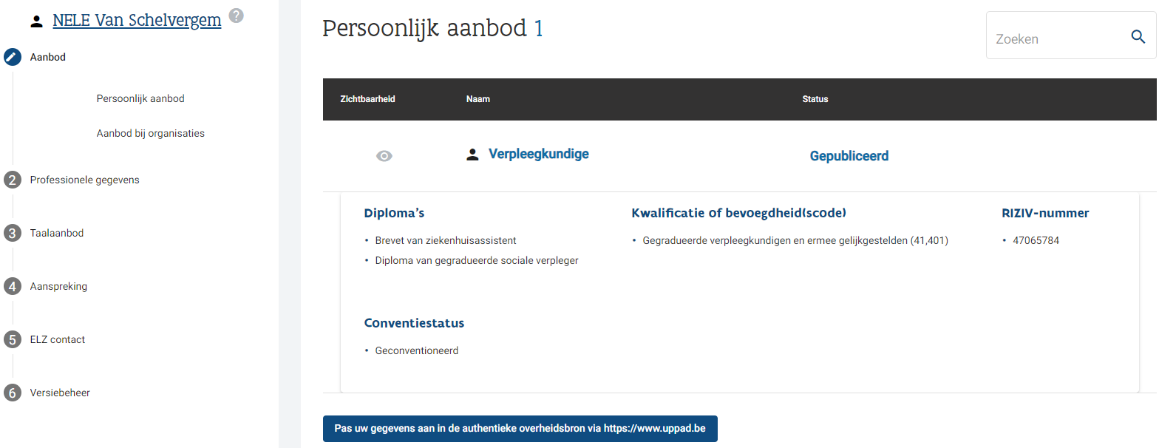
Ga naar de ‘bewerkversie’ van jouw ‘zorgverlenersfiche’:
Je weet wel:
en
Of:
en

Slide 104
Scroll naar beneden:

Slide 105
Vink jouw aanbod aan bij de praktijk waar je gestopt bent. En klik op het verwijdericoontje…

Slide 106
Bevestig…

Slide 107
…en jouw wijziging ‘Opslaan en publiceren’

Slide 108
5. Wat als je helemáál stopt als erkende zorgverlener?

Slide 109
‘Zorgverlenersfiche’ wordt automatisch gedepubliceerd als:
(Eventuele) RIZIV-nummer is stopgezet
Visum niet meer actief is
Praktijkverbod is uitgesproken
Zorgverlener als overleden wordt gemeld
Opgelet!
‘Praktijkfiche’ wordt niet automatisch gedepubliceerd
(want: kan gaan over groepspraktijk of praktijk kan overgenomen worden, of…)
TIP: je kan een aanvraag sturen om jouw zorgverlener- en/of praktijkfiche te láten verwijderen!

Slide 110
Doorgeven dat een zorgverlener- of praktijkfiche mag verwijderd worden? Zoek ‘m op…

Slide 111
Fiche openklikken => (rechtsboven) =>

Slide 112
En nu aan jou!
Vragen?

Slide 113
Vragen, opmerkingen, zelf aan de slag gaan?

Slide 115
www.desocialekaart.be desocialekaart@vlaanderen.be

